Slide 1
Jogo da Velha
Gustavo Castro
Erika Oliveira
Aipr – Senai 2019

Slide 2
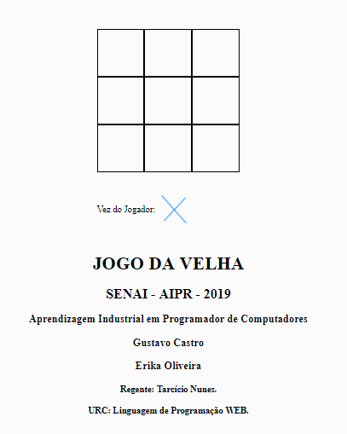
O jogo
O Jogo da Velha é um dos mais clássicos no mundo dos jogos, pois a sua jogabilidade é simples e acessível a todos.

Slide 3

O Jogo
Os arquivos que compõem o projeto são:

Slide 4
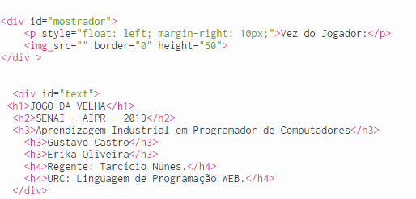
Jdv.html

Slide 5
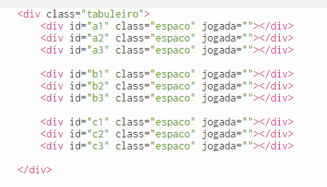
Jdv.html

Slide 6
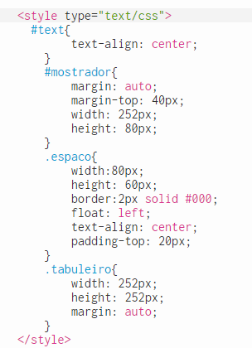
Jdv.html

Slide 7
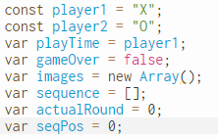
Game.js
Variáveis:

Slide 8
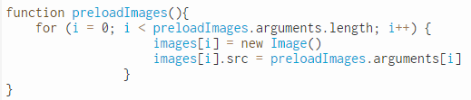
Game.js

Slide 9
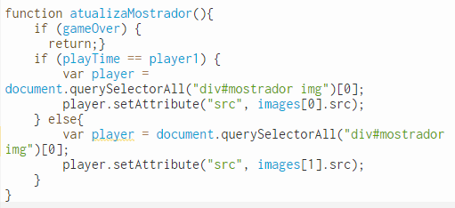
Game.js

Slide 10
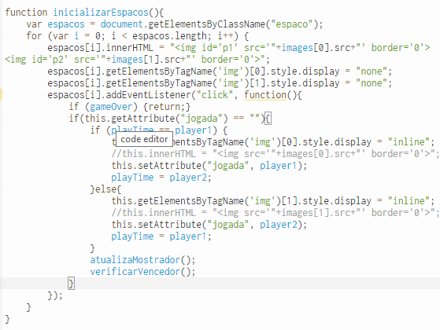
Game.js

Slide 11
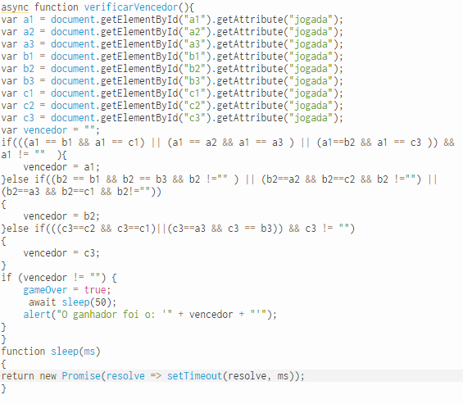
Game.js

Slide 12
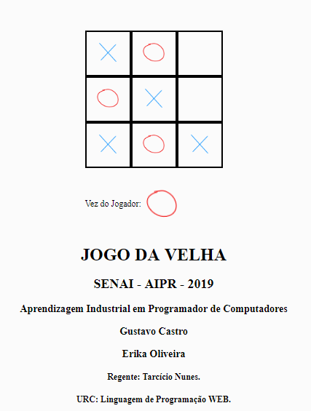

Slide 13
